Slide 1
Trabalho de Conclusão do Curso de Especialização em Saúde da Família
MELHORIA NO PROGRAMA DE ATENÇÃO À SAÚDE DA CRIANÇA NA UNIDADE DE SAÚDE DA FAMÍLIA GRANVILLE, NO MUNICÍPIO DE GRAVATAÍ- RS
JULIANA FONTOUrA NOGUEIRA
Orientador: Ailton Gomes Brant

Slide 2
INTRODUÇÃO
Gravataí - RS
Localização: há cerca de 23 km da capital, sendo um dos 32 integrantes da RMPA. Área: 463,758 km²;
255.660 habitantes (IBGE, 2010);
14 UBS; 12 USF
CAPS, CAPSi, CAPSad, CEAC, Centro de Atenção ao Idoso, Centro de Atenção à Criança e Adolescente, Central de Especialidades, PA 24horas e HDJB;

Slide 3
INTRODUÇÃO
USF Granville
Situada em Gravataí/RS, possui duas equipes de saúde da família com uma população média de 6.200 habitantes .
Horário de funcionamento: Das 08h às 12h / Das 13hs às 17h
Atendimento dia e agendamentos: 08:00hs
Agenda aberta para maiores de 60 anos, gestante e crianças menores de 2 anos. (antes da intervenção)

Slide 4
USF Granville

Slide 5
INTRODUÇÃO
Equipe 1
População atendida: 3042 habitantes
Equipe multidisciplinar
1 Médico
1 Dentista
1 Enfermeiro
2 Téc. de enfermagem
1 Aux. de Saúde Bucal
5 Agente Comunitário de Saúde
Apoio matricial: psiquiatra e nutricionista

Slide 6
INTRODUÇÃO
Antes da Intervenção
Não havia registro específico, apenas prontuários;
Público alvo com cadastro desatualizado;
Sem protocolo de rotina;
Pouca divisão do cuidado dentro da equipe;
Sem busca ativa aos faltosos;
Agenda livre apenas até os 2 anos;
Desarticulação entre a maternidade e a USF

Slide 7
INTRODUÇÃO
Ação Programática
Protocolo
Registros
Começo do Cuidado
Prevenção 1ª
Prevenção 2ª
Adesão
Aumentar adesão
Educação
Estruturação
Justificativa

Slide 8
OBJETIVO GERAL
Melhorar a atenção à saúde da criança na USF Granville no município de Gravataí-RS

Slide 9
OBJETIVOS ESPECÍFICOS
1. Ampliar a cobertura da atenção à saúde da criança;
2. Melhorar a adesão ao programa de Saúde da Criança;
3. Melhorar a qualidade do atendimento à criança;
4. Melhorar registros das informações;
5. Mapear as crianças de risco pertencentes à área de abrangência;
6. Promover a saúde

Slide 10
METODOLOGIA
Ações desenvolvidas
Implantação do Protocolo MS - Caderno de Atenção Básica n°33 de 2012;
Capacitação da equipe;
Recadastramento da área;
Registro → planilha de coleta de dados
→ ficha da criança

Slide 11
METODOLOGIA
Facilitação do acesso
Integração primeira consulta e teste do pezinho;
Introdução da consulta de enfermagem;
Difusão dos conhecimentos sobre saúde infantil na comunidade;

Slide 12
METODOLOGIA
Busca ativa;
Estímulo a divisão do cuidado;
Garantia dos encaminhamentos para especialista e exames de triagem;
Parceria com HDJB

Slide 13
METODOLOGIA
Integralidade
Avaliação e monitorização do crescimento e desenvolvimento
Saúde Bucal
Suplementação ferro
Exames de triagem
Vacinação
Avaliação de risco
Orientações de prevenção

Slide 14
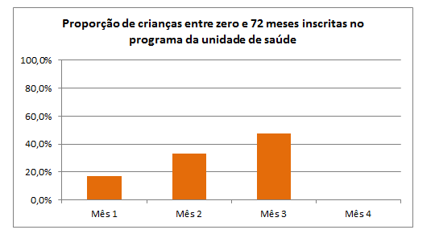
1. Ampliar a cobertura da atenção à saúde da criança;
Meta: ampliar a cobertura da atenção à saúde de crianças entre zero e 72 meses da unidade de saúde para 60%;
1º mês: 17,3%
2º mês: 33,1%
3º mês: 47,5%

Slide 15
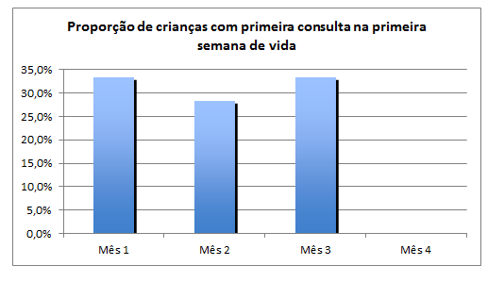
1. Ampliar a cobertura da atenção à saúde da criança
Meta: realizar a primeira consulta na primeira semana de vida em 50% das crianças cadastradas;
1º mês: 33,3%
2º mês: 28,3%
3º mês: 33,3%

Slide 16
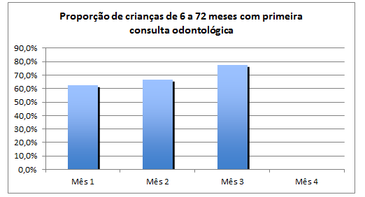
1. Ampliar a cobertura da atenção à saúde da criança
Meta: ampliar a cobertura de primeira consulta odontológica para 70% das crianças cadastradas no programa, de 6 a 72 meses de idade;
1º mês: 62,5%
2º mês: 66,7%
3º mês: 77,3%

Slide 17
1. Ampliar a cobertura da atenção à saúde da criança;
Meta: ampliar a cobertura de primeira consulta odontológica em 50% das crianças de 6 a 72 meses da área classificados como alto risco.
1º mês: 40%
2º mês:40,9%
3º mês: 35,3%

Slide 18
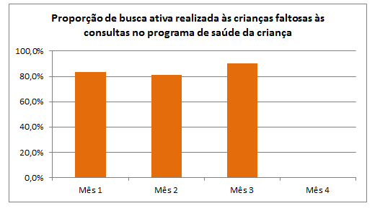
2. Melhorar a adesão ao programa de Saúde da Criança
Meta: fazer busca ativa de 50% das crianças moradoras da área de abrangência, faltosas às consultas;
1º mês: 83,3%
2º mês: 81,3%
3º mês: 90,5%

Slide 19
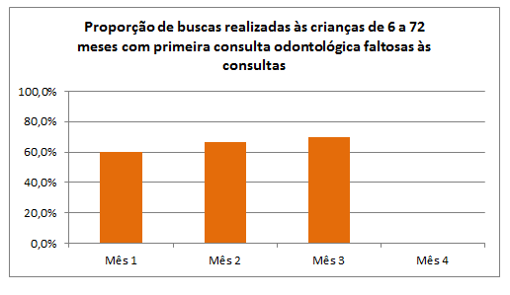
2. Melhorar a adesão ao programa de Saúde da Criança
Meta: fazer busca ativa de 70% das crianças moradoras da área de abrangência, com primeira consulta odontológicas, faltosas às consultas;
1º mês: 60%
2º mês: 66,7%
3º mês: 70%

Slide 20
3. Melhorar a qualidade do atendimento à criança
Meta: monitorar o crescimento em 100% das crianças cadastradas no programa.
1º mês: 100%
2º mês: 100%
3º mês: 100%

Slide 21
3. Melhorar a qualidade do atendimento à criança
Meta: monitorar 100% das crianças cadastradas no programa com déficit de peso;
1º mês: 75%
2º mês: 90%
3º mês: 100%

Slide 22
3. Melhorar a qualidade do atendimento à criança
Meta: monitorar 100% das crianças cadastradas no programa com excesso de peso;
1º mês: 100%
2º mês: 100%
3º mês: 100%

Slide 23
3. Melhorar a qualidade do atendimento à criança
Meta: monitorar o desenvolvimento em 100% das crianças cadastradas no programa;
1º mês: 95,8%
2º mês: 97,8%
3º mês: 100%

Slide 24
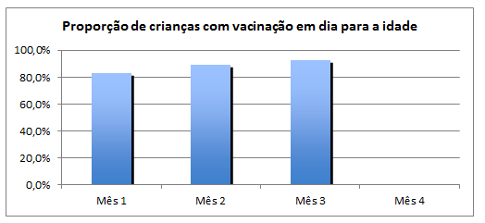
3. Melhorar a qualidade do atendimento à criança
Meta: vacinar 90% das crianças de acordo com a idade;
1º mês: 83,3%
2º mês: 89,1%
3º mês: 92,4%

Slide 25
3. Melhorar a qualidade do atendimento à criança
Meta: realizar suplementação de ferro em 90% das crianças cadastradas no programa;
1º mês: 85,7%
2º mês: 92,9%
3º mês: 94,7%

Slide 26
3.Melhorar a qualidade do atendimento à criança
Meta: realizar triagem auditiva em 100% das crianças cadastradas no programa;
1º mês: 100%
2º mês: 100%
3º mês: 100%

Slide 27
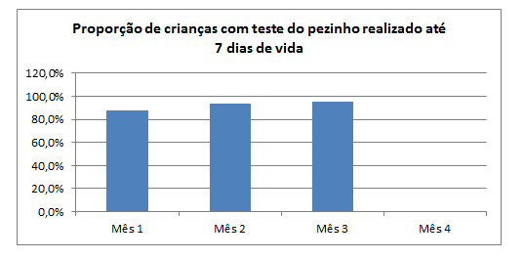
3. Melhorar a qualidade do atendimento à criança
Realizar teste do pezinho em 90% das crianças cadastradas no programa até 7 dias de vida.
1º mês: 87,5%
2º mês: 93,5%
3º mês: 95,5%

Slide 28
3. Melhorar a qualidade do atendimento à criança
Concluir o tratamento odontológico em 50% das crianças entre 6 a 72 meses de idade com primeira consulta odontológica programática.
1º mês: 100%
2º mês: 90,9%
3º mês: 85,3%

Slide 29
4. Melhorar registros das informações
Manter registro na ficha espelho de saúde da criança/vacinação de 90% das crianças que consultam no serviço.
1º mês: 95,8%
2º mês: 97,8%
3º mês: 100%

Slide 30
5. Mapear as crianças de risco pertencentes à área de abrangência.
Realizar avaliação de risco em 100% das crianças cadastradas no programa.
1º mês: 100%
2º mês: 100%
3º mês: 100%

Slide 31
6. Promover a saúde
Dar orientações para prevenir acidentes na infância em 100% das consultas de saúde da criança;
1º mês: 100%
2º mês: 100%
3º mês: 100%

Slide 32
6. Promover a saúde
Colocar 50% das crianças para mamar durante a primeira consulta;
1º mês: 41,7%
2º mês: 45,7%
3º mês: 45,5%

Slide 33
6. Promover a saúde
Fornecer orientações nutricionais, de acordo com a faixa etária para 100% das crianças.
1º mês: 95,8%
2º mês: 97,8%
3º mês: 100%

Slide 34
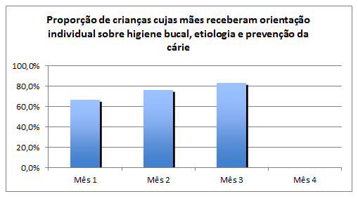
6. Promover a saúde
Orientar sobre higiene bucal, etiologia e prevenção da cárie para 100% dos responsáveis das crianças de 0 a 72 meses cadastradas no programa de puericultura da unidade de saúde;
1º mês: 66,7%
2º mês: 76,1%
3º mês: 83,3%

Slide 35
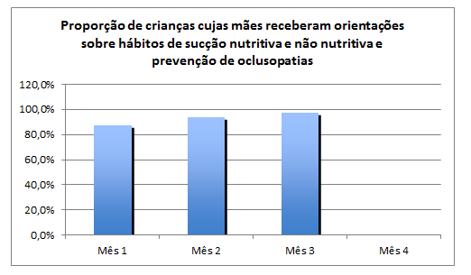
6. Promover a saúde
Orientar sobre hábitos de sucção nutritiva e não nutritiva e prevenção de oclusopatias para 50% dos responsáveis de crianças de 0 a 72 meses de idade cadastradas no programa de puericultura da unidade de saúde;
1º mês: 87,5%
2º mês: 93,5%
3º mês: 97%

Slide 36
DISCUSSÃO
Melhoria da assistência à saúde das crianças;
Facilitação do acesso;
Melhoria dos registros;
Qualificação profissional da equipe;
Divisão de tarefas, discussão de casos;
Entrosamento maior da equipe;
Maior contato com a comunidade

Slide 37
DISCUSSÃO
Rotina facilmente aplicável e de conhecimento de toda equipe, o que com certeza facilitará a continuidade do trabalho.
Novos objetivos:
Ampliar a cobertura e melhorar ainda mais o atendimento prestado, bem como o diálogo com a comunidade.

Slide 38
REFLEXÃO APRENDIZAGEM
Capacitação técnica;
Trabalho em EQUIPE;
Importância dos REGISTROS;
Funcionamento da USF e princípios que a norteiam;

Slide 39
BIBLIOGRAFIA
BEHRMAN, Richard E.; KLIEGMAN, R. M; JENSEN, Hal B. Nelson textbook of pediatrics. 17.ed. Philadelphia: Saunders, 2003.
BRASIL. Ministério da Saúde. Gabinete do Ministro. Portaria n. 2027, de 25 de agosto de 2011. Altera a Portaria nº 648/GM/MS, de 28 de março de 2006, na parte que dispõe sobre a carga horária dos profissionais médicos que compõem as Equipes de Saúde da Família (ESF) e na parte que dispõe sobre a suspensão do Piso de Atenção Básica (PAB Variável). Diário Oficial da União, Brasília, p. 90, 25 ago. 2011. Disponível em: <http://bvsms.saude.gov.br/bvs/saudelegis/gm/2011/prt2027_25_08_2011.html>. Acesso em: 04 fev. 2014.
______. ______. Curvas de crescimento do Ministério da saúde, 2008. Disponível em: <http://dab.saude.gov.br/portaldab/ape_vigilancia_alimentar.php?conteudo=curvas_de_cresciment>. Acesso em 30 de maio de 2013

Slide 40
BIBLIOGRAFIA
______.______. Assistência integral à saúde da criança: ações básicas, 1984. Disponível em: <http://bvsms.saude.gov.br/bvs/publicacoes/assistencia_integral_saude_crianca.pdf>. Acesso em: 04 fev. 2014.
______. ______. Secretaria de Atenção à Saúde. Departamento de Atenção Básica. Saúde da Criança: crescimento e desenvolvimento. Brasília: Ministério da Saúde, 2012. 273p. Disponível em: <http://189.28.128.100/dab/docs/publicacoes/cadernos_ab/caderno_33.pdf>. Acesso em 04 fev. 2014.
IBGE. Censo demográfico 2010. Brasil, 2012. Disponível em: <http://cidades.ibge.gov.br/xtras/perfil.php?lang=&codmun=430920>. Acesso em: 04 fev. 2014

Slide 41
BIBLIOGRAFIA
MENDES. P. D. et al. A obesidade infant-juvenil e seu impacto da infância à vida adulta: uma revisão de literatura científica no período de 1997-2007. Pediatria. São Paulo: v. 31, n. 4, p. 260-273. 2009. Disponível em: <http://pediatriasaopaulo.usp.br/upload/pdf/1317.pdf>. Acesso em: 04 fev. 2014.
PREFEITURA MUNICIPAL DE PORTO ALEGRE. Secretaria Municipal de Saúde. Coordenadoria Geral de Vigilância em Saúde. Equipe de Informação. Prá-saber: informações de interesse à saúde. Porto Alegre: 2003. 60p. Disponível em: <http://lproweb.procempa.com.br/pmpa/prefpoa/cgvs/usu_doc/ev_pv-pn_2003_manual.pdf>.
SILVA, A.A.M. et al. Cobertura de puericultura e fatores associados em São Luis (Maranhão), Brasil. Ver. Panam. Salud Publica. , v. 6, n. 4, p. 266-272. 1999. Disponível em: < http://www.scielosp.org/pdf/rpsp/v6n4/0647.pdf>. Acesso em: 04 fev. 2014.

Slide 42
Obrigada!

